Slide 1

XÂY DỰNG ỨNG DỤNG WEB QUẢN LÝ CHI TIÊU CÁ NHÂN VỚI JAVA SPRING BOOT
Võ Chí Hải
Nguyễn Đỗ Thành Lộc
Hoàng Tuấn Kiệt
Giáo viên hướng dẫn: TS. Nguyễn Bảo Ân

Slide 2

Lý do chọn đề tài
Nhu cầu quản lý tài chính cá nhân ngày càng tăng.
Các phương pháp thủ công thiếu linh hoạt, dễ khiến người dùng mệt mỏi.
Mong muốn tạo ra giải pháp đơn giản, thân thiện, tập trung chức năng thiết yếu.

Slide 3

Mục tiêu của ứng dụng
Quản lý thu nhập và chi tiêu hàng ngày.
Hiển thị báo cáo thống kê tổng chi tiêu từng tháng dưới dạng biểu đồ.
Cảnh báo khi chi tiêu vượt quá mức thu nhập.

Slide 4
Các chức năng chính
Quản lý người dùng
Đăng ký, đăng nhập, mã hóa mật khẩu.
Ghi chép thu – chi
Thêm, xem và xóa giao dịch.
Thống kê & Báo cáo
Biểu đồ thu chi theo tổng mức chi tiêu từng tháng dưới dạng biểu đồ

Slide 5
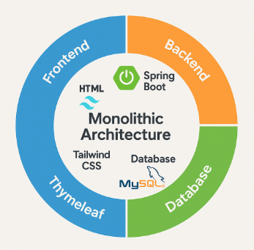
Thiết kế hệ thống
Sơ đồ kiến trúc
Kiến trúc
Monolithic.
Frontend: HTML, Tailwind CSS và Thymeleaf
Backend: Spring Boot.
Database: MySQL.

Slide 6
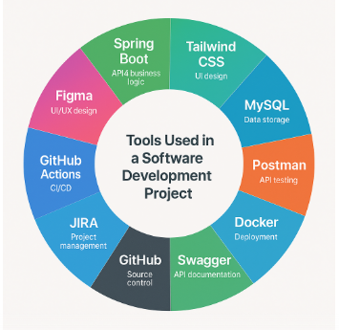
Công cụ sử dụng
Spring Boot: Xây dựng API và xử lý logic nghiệp vụ.
Tailwind CSS: Thiết kế giao diện người dùng.
MySQL: Lưu trữ dữ liệu.
Postman: Kiểm thử API.
Docker: Đóng gói và triển khai ứng dụng.
Swagger: Tạo tài liệu API tự động
GitHub: Quản lý mã nguồn của dự án.
JIRA: Quản lý tiến độ của dự án.
GitHub Action: CI/CD.
Figma: Thiết kế giao diện UI/UX.

Slide 7
Đánh giá và Kết luận
Khó khăn
Kiến trúc monolithic, bảo mật, thiết kế UI/UX.
Bài học
Chọn kiến trúc phù hợp, tối ưu DB, bảo mật, UX/UI.
Đề xuất
Quản lý mã nguồn chuyên nghiệp, áp dụng test.

Slide 8
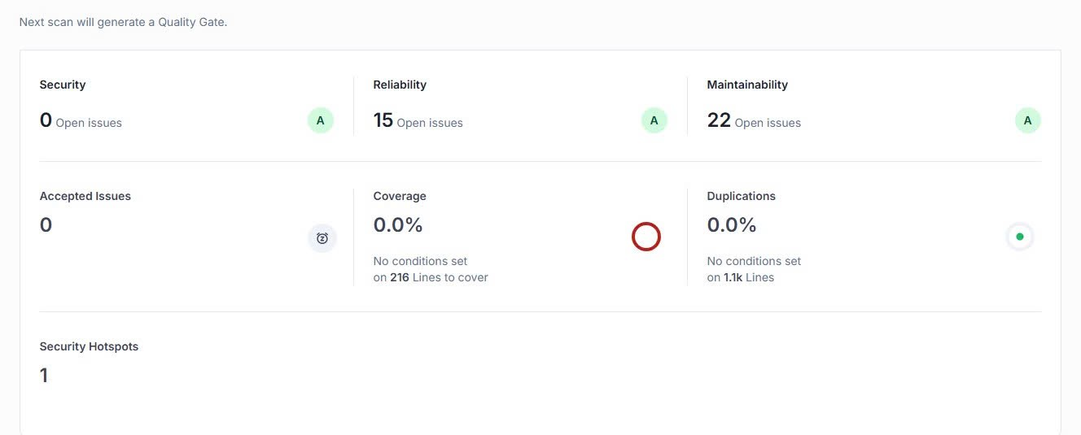
Phân tích chất lượng mã với SonarQube

Slide 9
Cảm ơn Thầy/Cô và các bạn đã lắng nghe phần trình bày của nhóm em đến đây là kết thúc
LỜI CẢM ƠN

